Slide 1
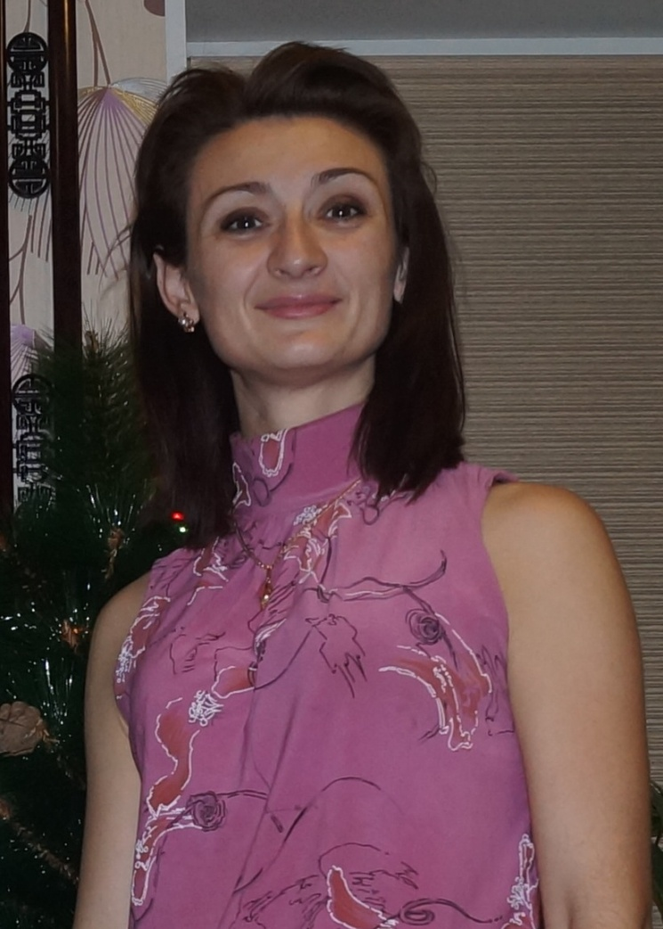
Елизарова Ольга Викторовна
воспитатель МБДОУ №79
«Мальчиш-Кибальчиш»
г.Северодвинск
«Мини-музей игрушки в детском саду, как вид инновационной деятельности в дошкольной педагогике»

Slide 2
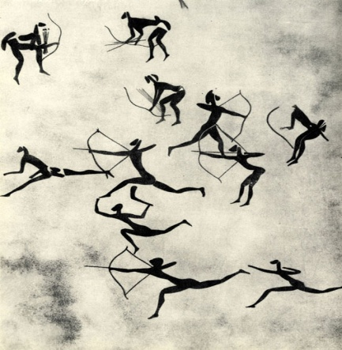
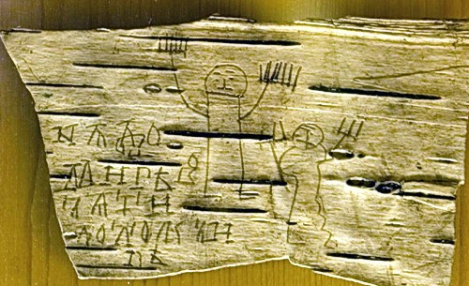
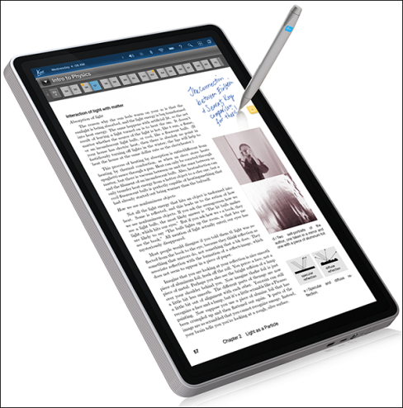
Всё меняется
Всё меняется

Slide 3
Инновация – (от латинского слова «innovation» - нововведение, изменение, обновление) это не просто создание нового, а распространение новшеств, это изменения которые носят существенный характер, сопровождаются изменениями в образе деятельности, стиле мышления.
А.И.Пригожин

Slide 4
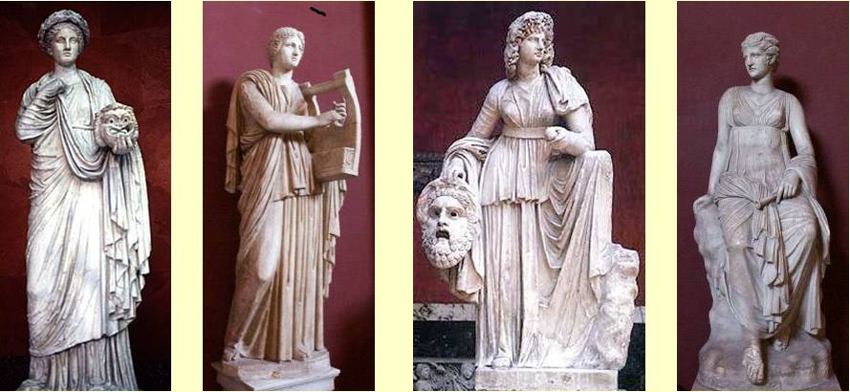
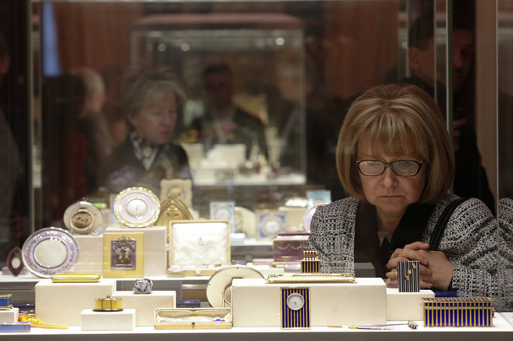
Слово «музей», в переводе с греческого, означает храм в котором живут музы.

Slide 5
Мини-музей
Цель Задачи
Планируемые
результаты
Создание музея 1.Развитие у детей позна-
совы 1.Расширение кругозора вательного интереса
дошкольников, создавать к истории предмета,
условия для мотивации к музейному искусству
интереса к музейной культуре. 2.Расширение кругозора
2.Формировать навык отбирать детей.
необходимый материал для музея. 3.Создание условий, рас-
3.Повышение самооценки детей. крывающих интеллекту-
4.Сплочение детей, родителей и альный и творческий по-
педагогов. тенциал дошкольников.

Slide 6
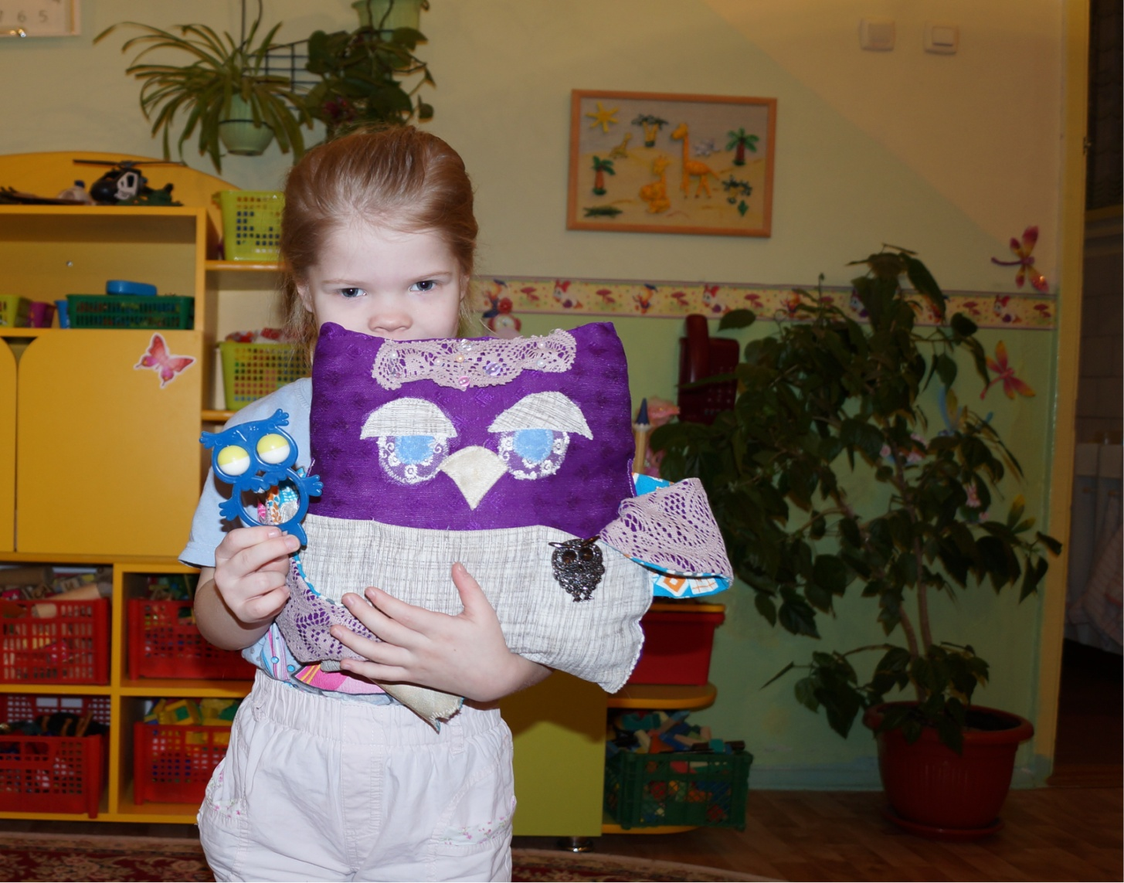
А вот и первые экспонаты :

Slide 7
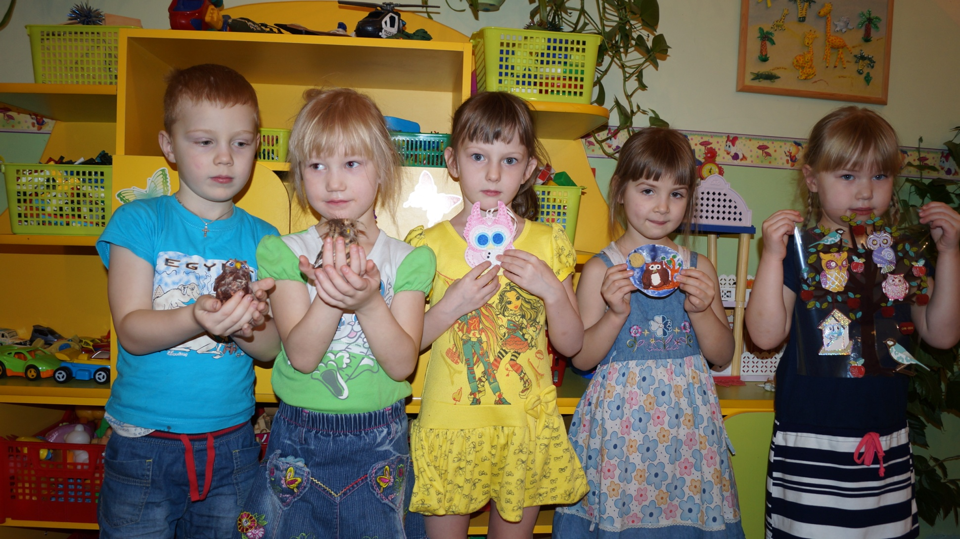
Чем больше будет экспонатов, тем богаче и интереснее будет наш музей. Игрушки можно создавать из разных материалов

Slide 8
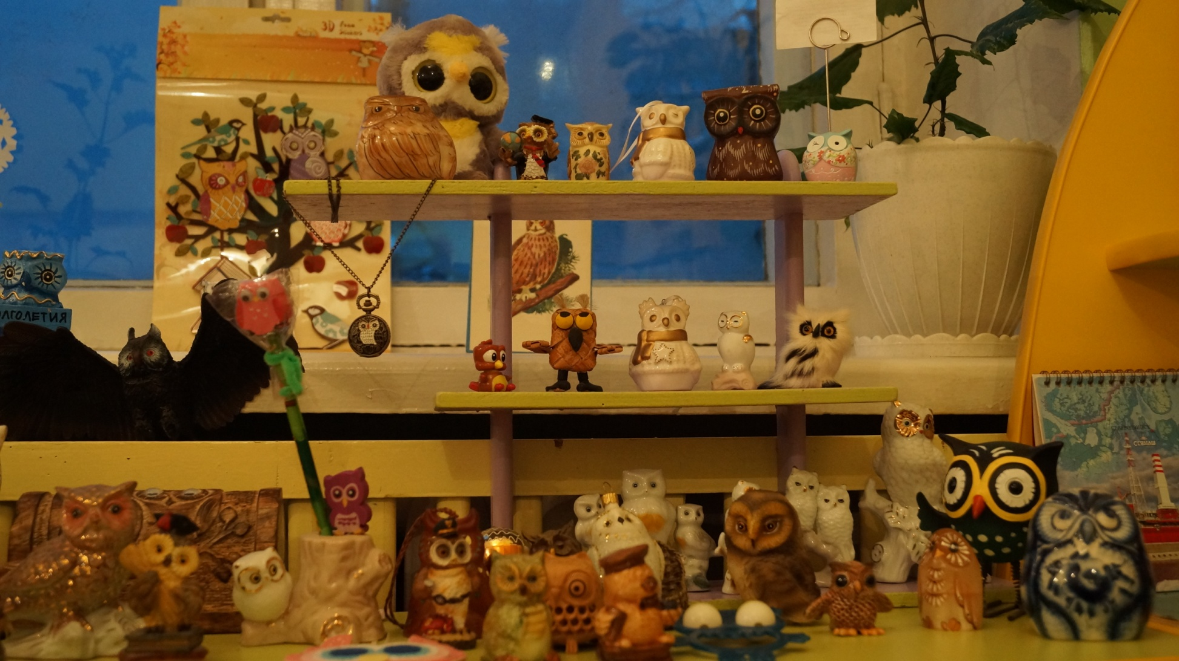
Дружно думали о размещении нашего музея и вот что у нас получилось:

Slide 9
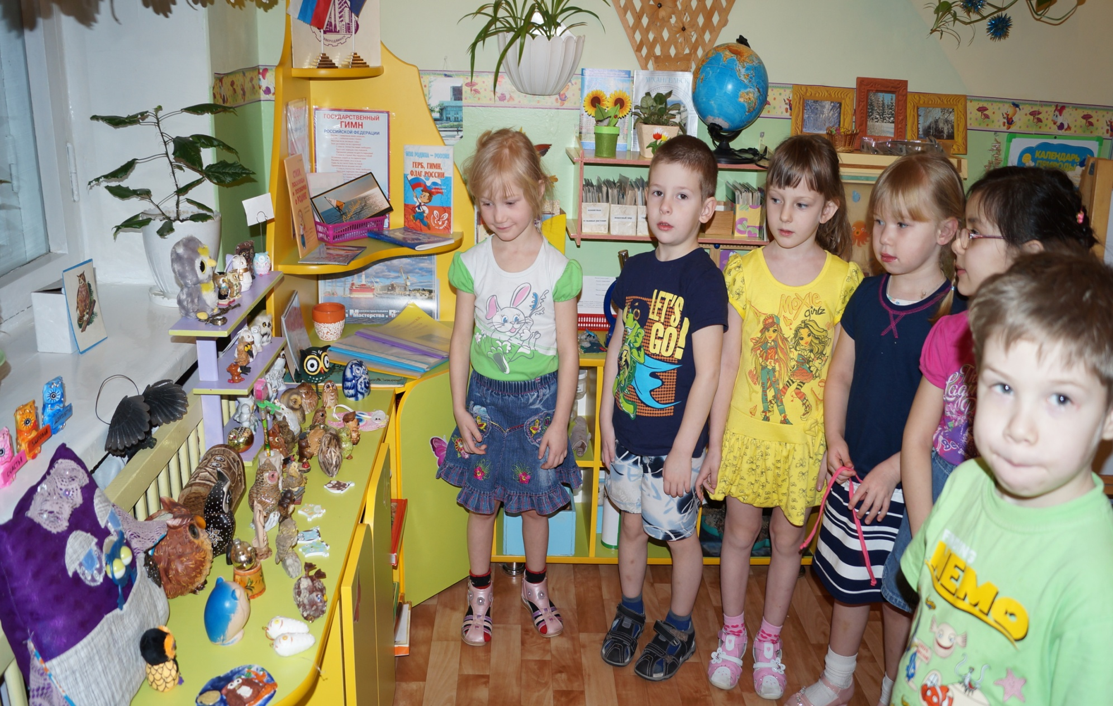
Встречаем гостей:

Slide 10
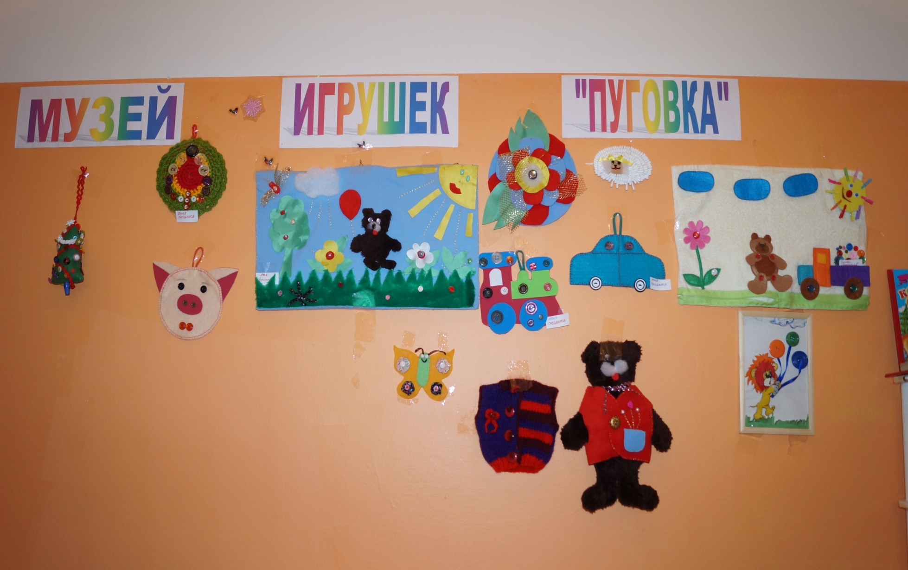
Мини-музей «Пуговка»

Slide 11
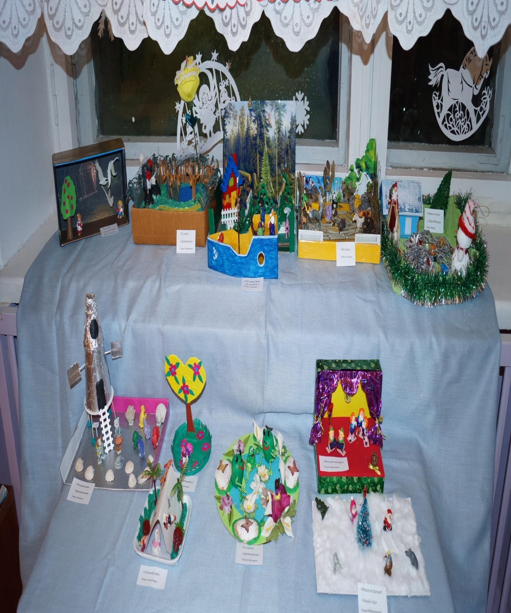
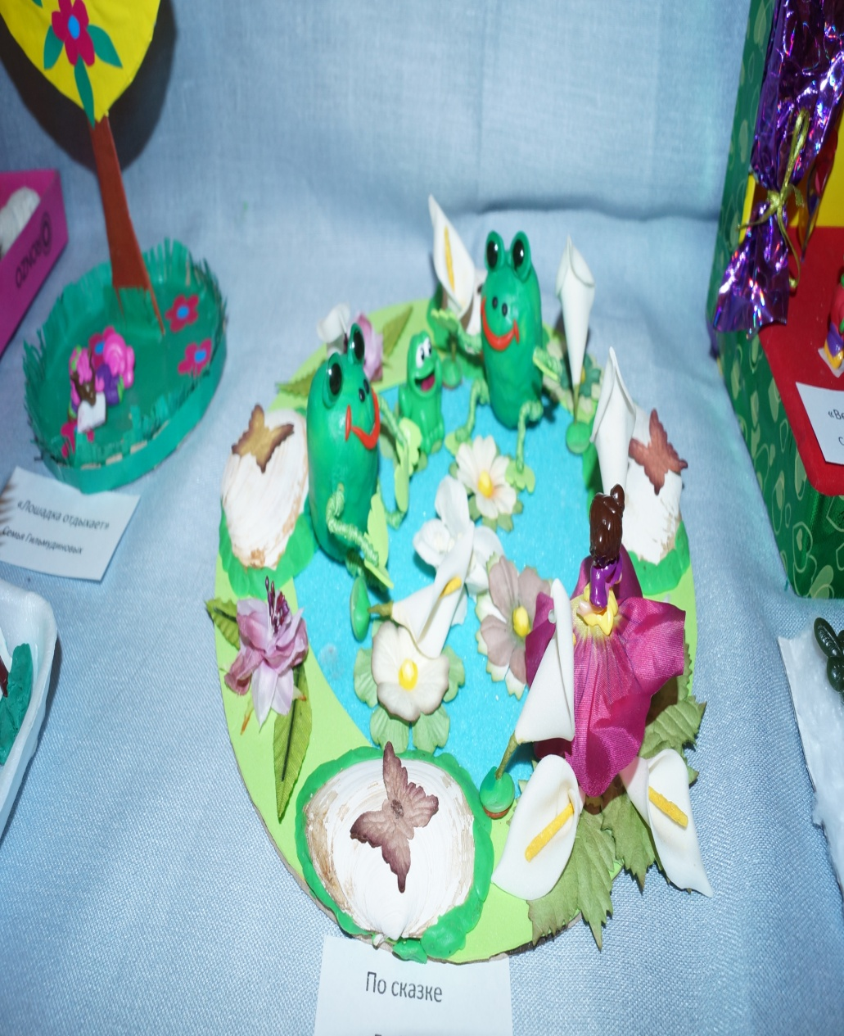
Мини-музей «Киндермания»

Slide 12
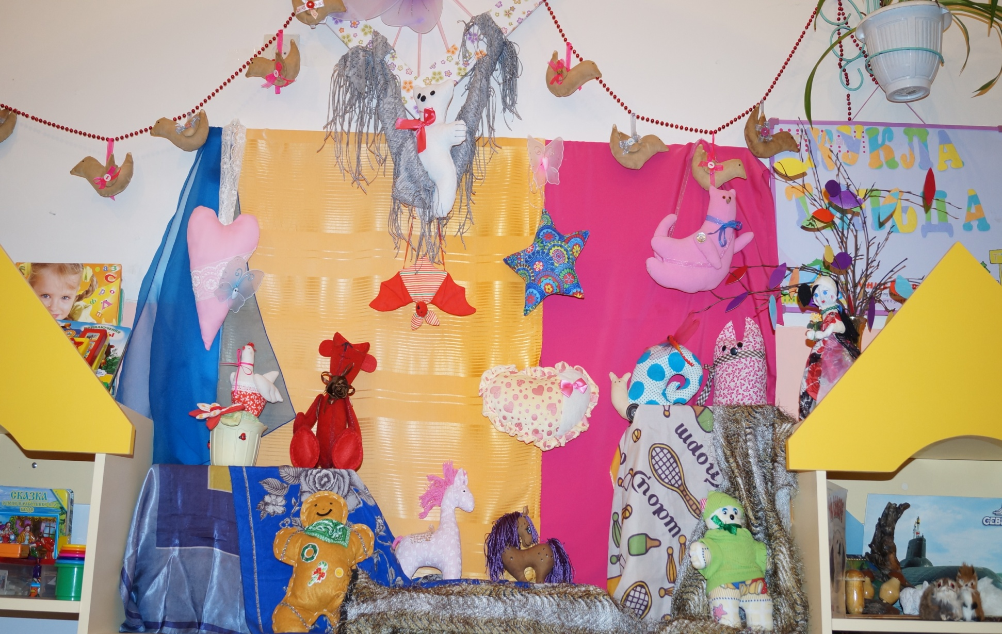
Мини-музей «Куклы Тильды»

Slide 13
Литература:
1.«Карманная энциклопедия социо-игровых приёмов обучения дошкольников» под редакцией В.М.Букатова
ООО «Сфера» 2014г.
2. «Педагогу о современных подходах и концепциях воспитания» Е.Н.Степанов, Л.М.Лузина ТЦ «Сфера»- М.,2002г.
3. «Современные образовательные технололгии» Г.К.Селевко
М.,-1996г.

